Slide 2

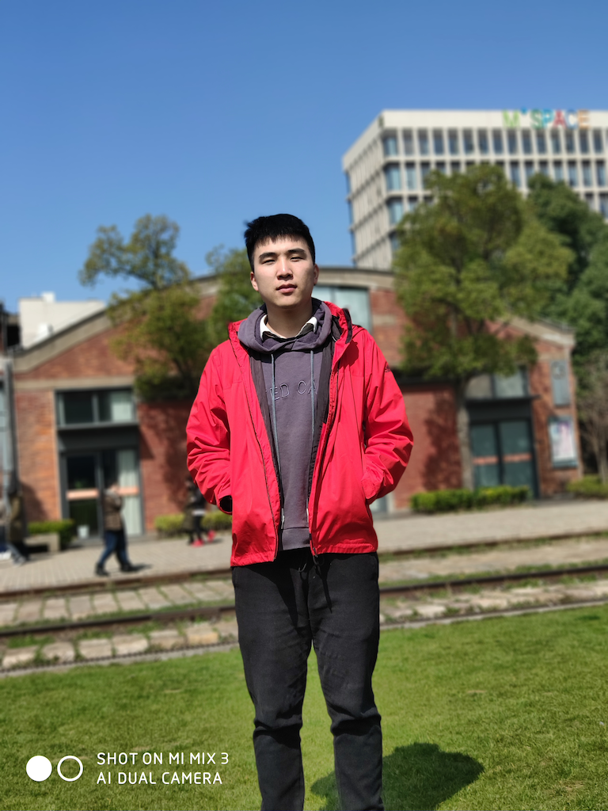




灰毛毛 团队介绍
胡伟敏（胡八一） 主程序
OGeek算法挑战赛 优胜奖
FDDC2018信息抽取Rank8
包恒达（林有夕） 机器学习专家
2019DCIC 移动信用分评估 冠军
2018科大讯飞转化率预估大赛rank2
2018CCF BDCI 面向电信行业的套餐匹配 rank2
OGeek算法挑战赛 rank2
全球城市计算AI挑战赛 季军
甜橙金融风险识别 rank8
2018腾讯社交广告大赛 rank 15
俞静怡 美工
王理 测试
王鑫 数据挖掘

Slide 3
设计理念
尽可能使得所有群体都能够获得 消费、考勤 和 成绩信息各领域不同维度的可视化结果
尽可能考虑为不同角色的用户提供不同粒度的数据
尽可能通过图表获得寻找一些数据因果性和相关性，辅助学校进行决策，进行预警提醒
尽可能提供过滤器，检索器等工具，达到自助式图表生成
尽可能为大数据，云平台，人工智能提供最后一公里的服务
尽可能设计上保持简约，细节上凸显宁波效实中学的元素
尽可能使用 开源 免费 的技术，减少用户的支出成本

Slide 4





技术堆栈
Angular 前端框架
首次加载之后，画面在本地操作，低延迟
.NetCore
面向对象语言，支持部署在多种环境下
python
机器学习和数据抓取用语言
ECharts丰富的图表展示功能
ECS云服务器

Slide 5

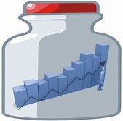


数据准备
数据整理
各个时期的考勤数据划分，找到设备更换断点
考勤对应表的默认信息的修改
将学生姓名从 某某 改为 同学，有温度的系统
数据缓存
个人月度消费情况，成绩排名等需要大量
聚合操作的数据，启动时就计算完毕
数据抓取
天气数据和浙江省行政区域
数据取舍
舍弃无法找到对应学生的成绩

Slide 6
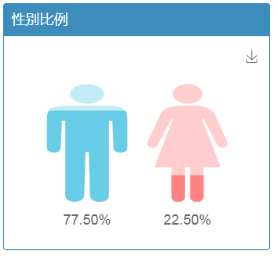
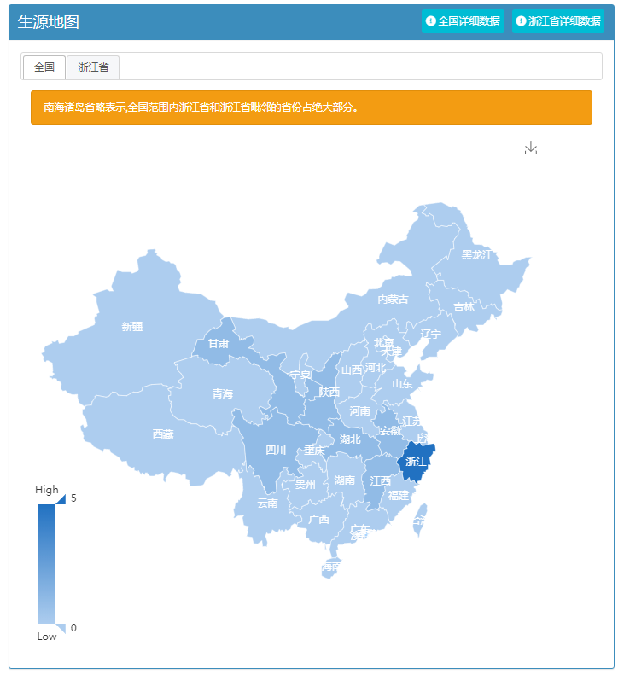
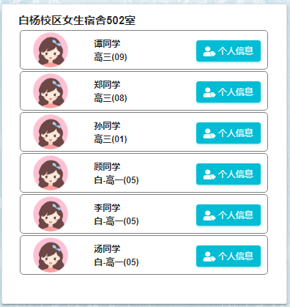
维度领域划分
性别，生源地，是否住校是关键的三个维度，
系统的大部分图表是围绕这三个维度展开的。
学生成绩，消费，考勤是三个主要的领域

Slide 7

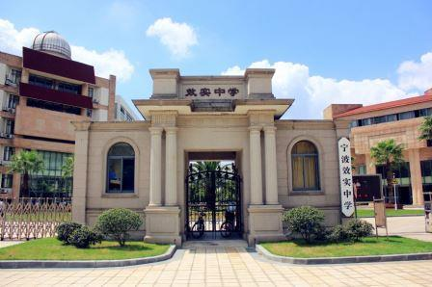
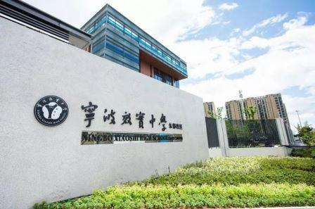



群体划分
学校
校区
班级
（年级组）
学生
系统尽可能保证每个群体都有 消费，考勤，成绩 各领域针对各个维度的统计

Slide 8
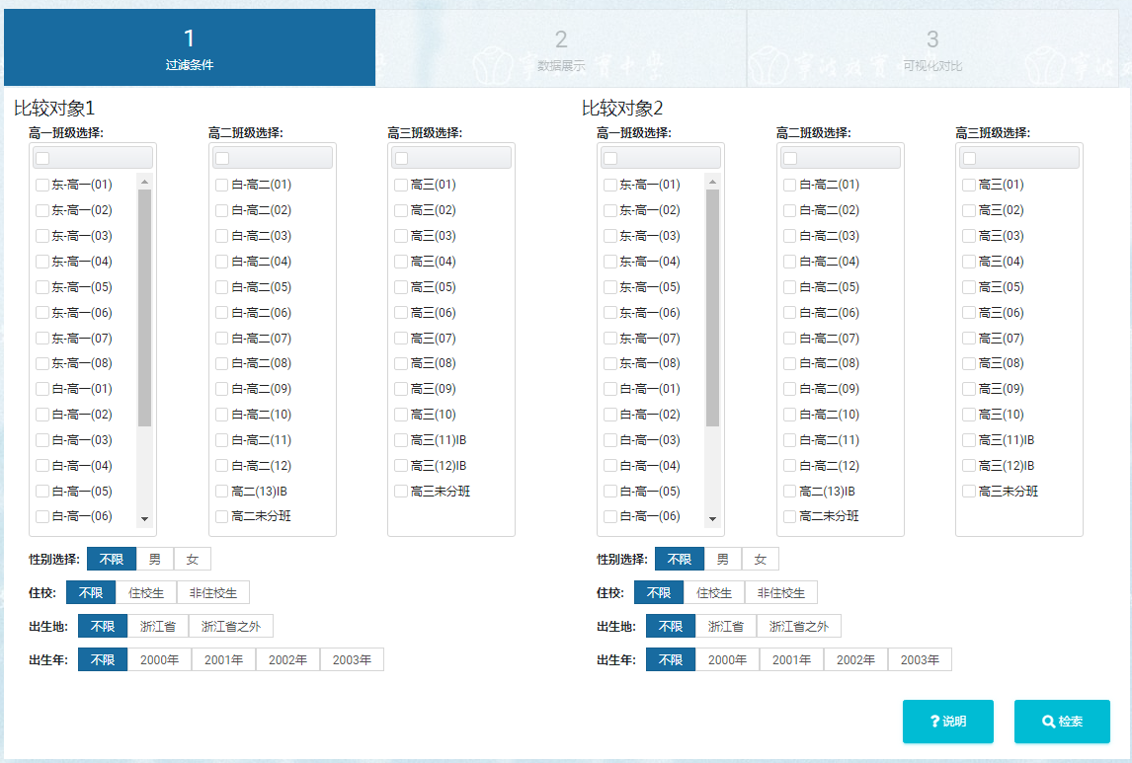
自定义群体
系统支持自已定义一个群体，获得这个群体的统计信息
同时也支持两个自定义群体的可视化对比

Slide 9
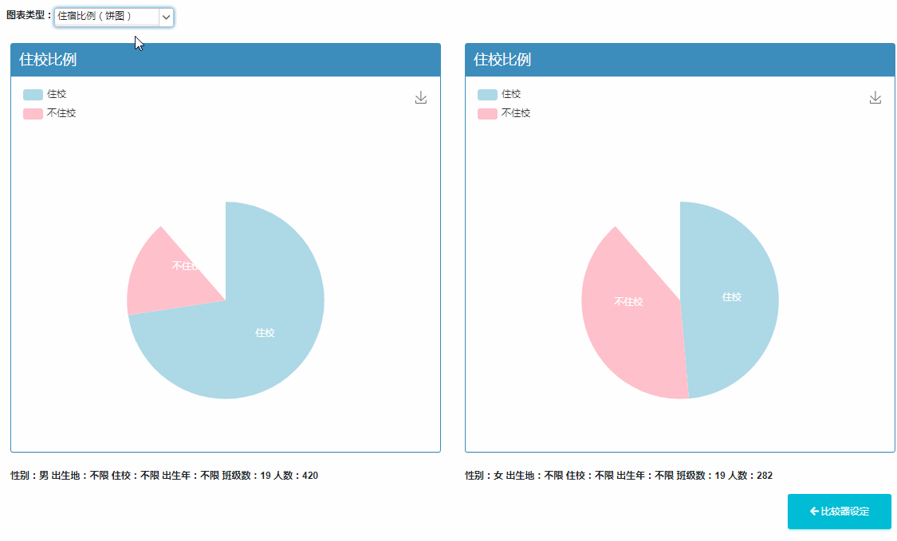
可视化群体对比
通过自定义群里可以挖掘出一点有趣的东西，例如高一住校生，男女比例和整体比例差不多，非住校生，女生比例高于男生。男生比较喜欢住校。

Slide 10
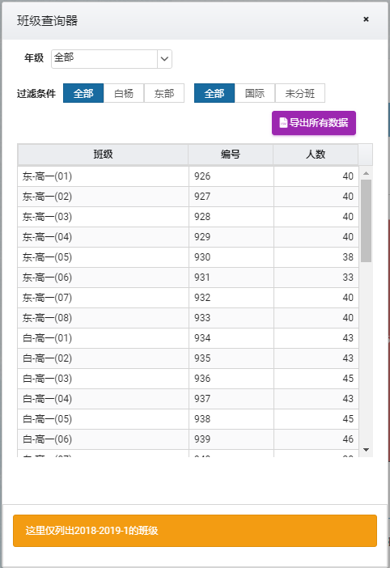
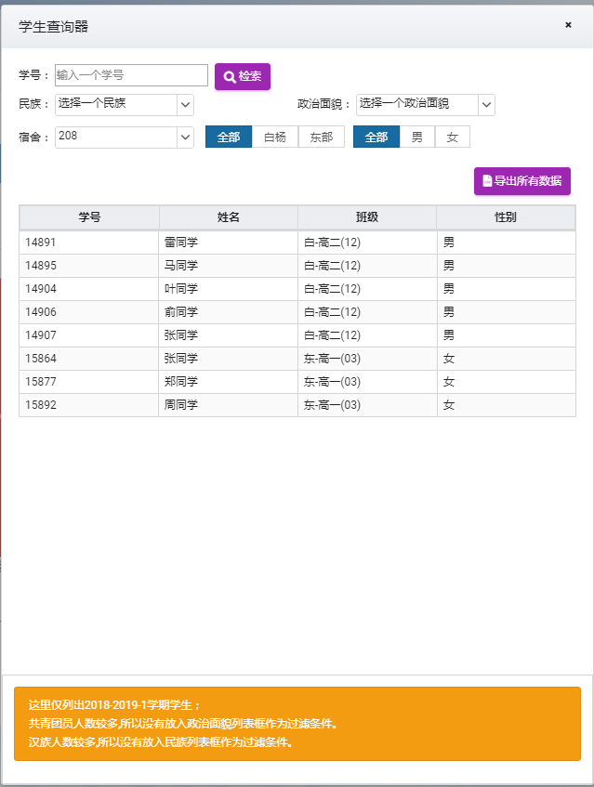
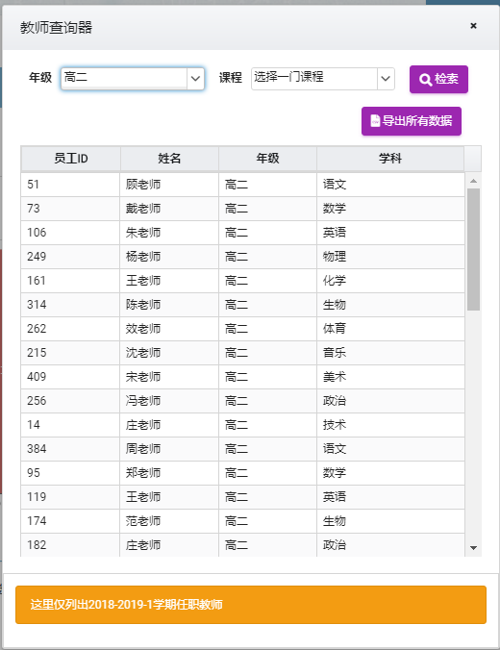
检索工具
系统具有丰富的检索工具，帮不同角色的用户快速定位目标

Slide 11
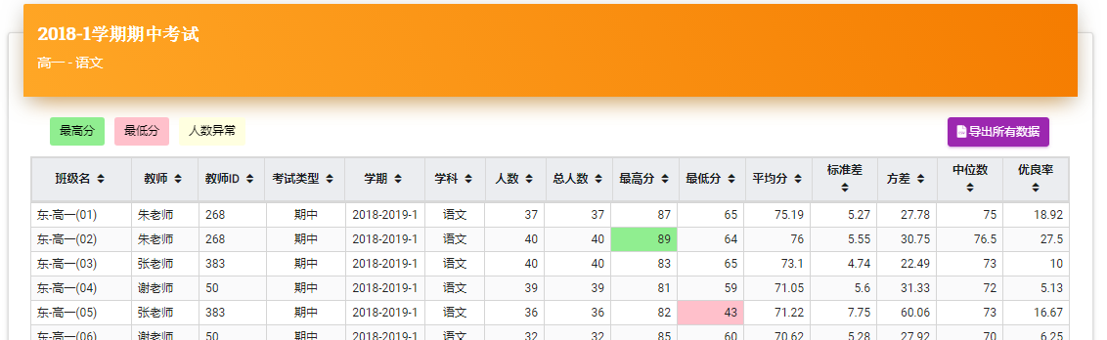
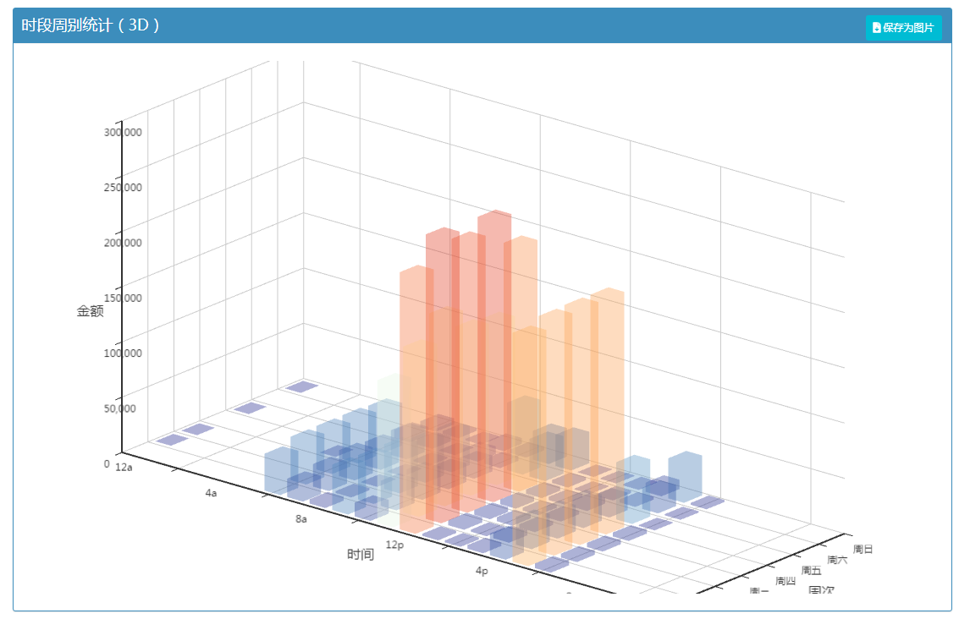
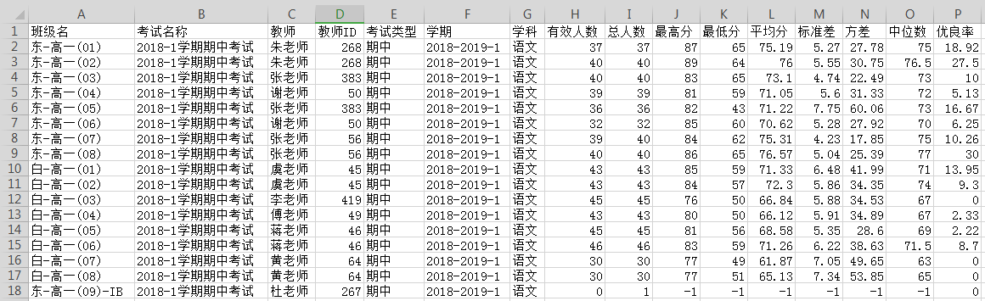
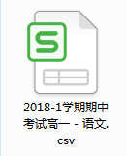
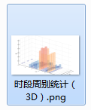
导出工具
所有表格都支持导出为CSV功能，图表可以导出为PNG文件，
前端操作速度快，文件名也调整为最合适的名称
CSV文件可以作为数据源供其他信息化系统使用，可视化从数据消费者变为数据生产者

Slide 12
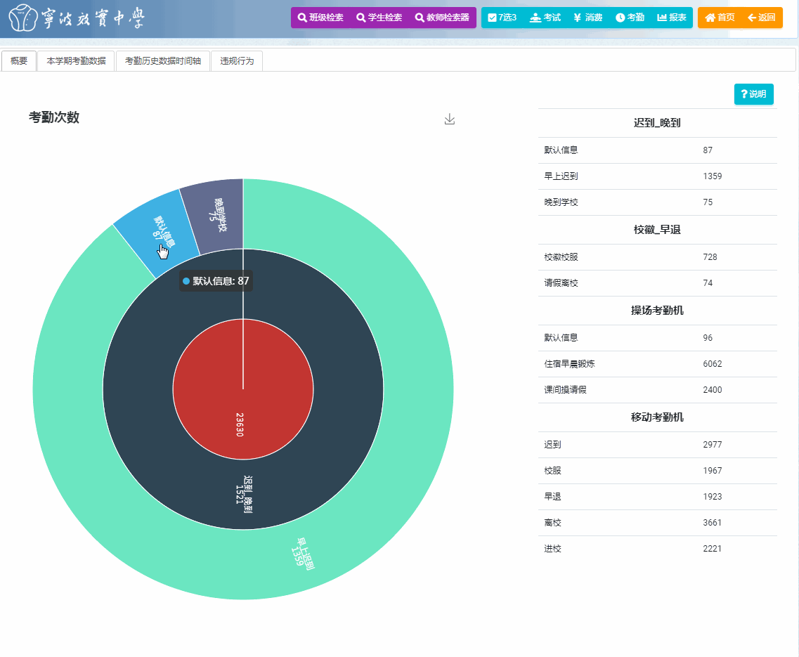
图表工具
尽可能使用ECharts提供的工具，增强图表可操作性

Slide 13
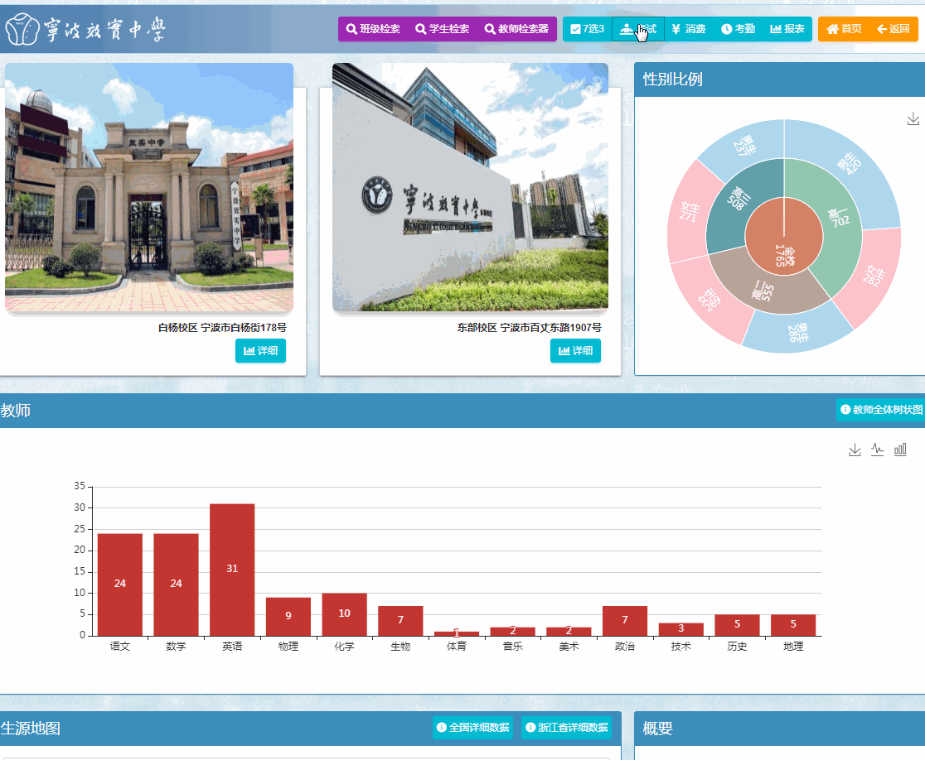
导航栏和标签页
通过导航栏可以快速跳转到你希望的领域，
通过标签页可以将内容按照主题分门别类放置在不同的子页面中

Slide 14
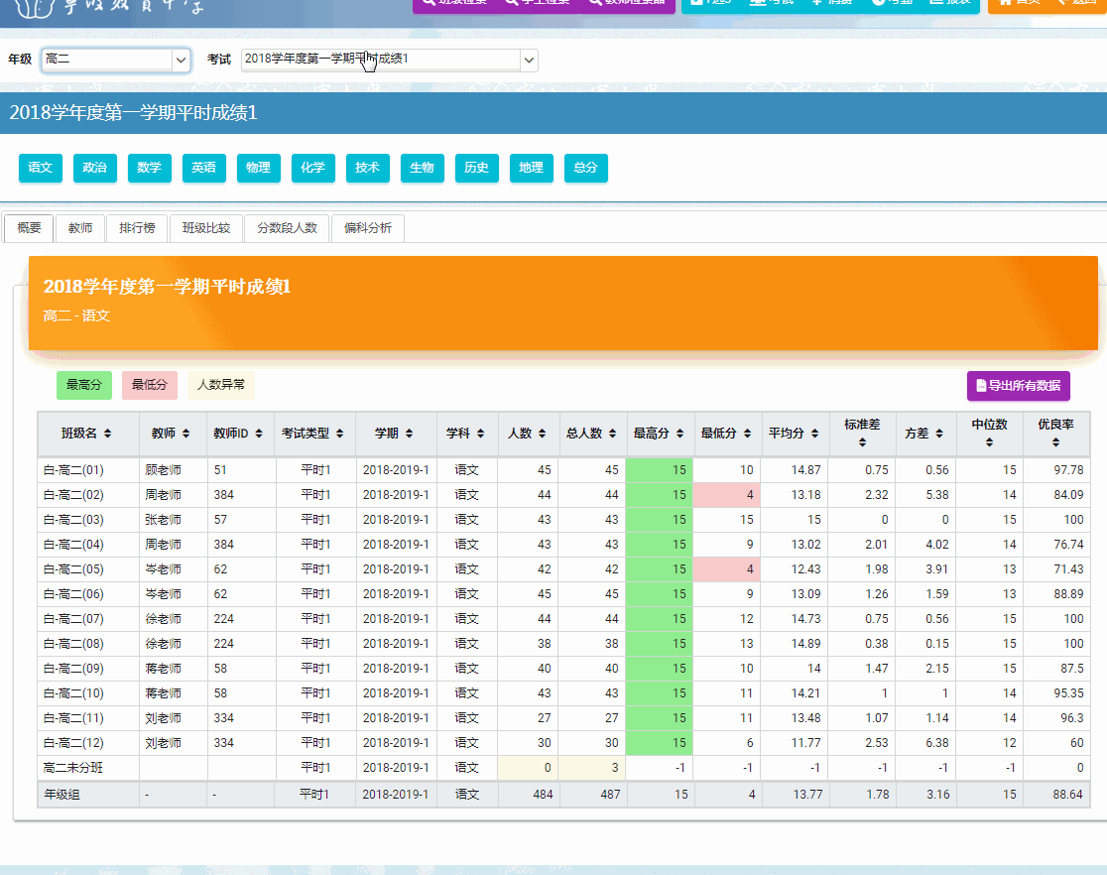
页面跳转
整个系统支持多种跳转和页面迁移，可以方便查看任何你关心的内容，同时可以通过返回按钮，返回之前的页面。并非单纯的可视化作品，而是一个学校数据门户门（portal）网站

Slide 15
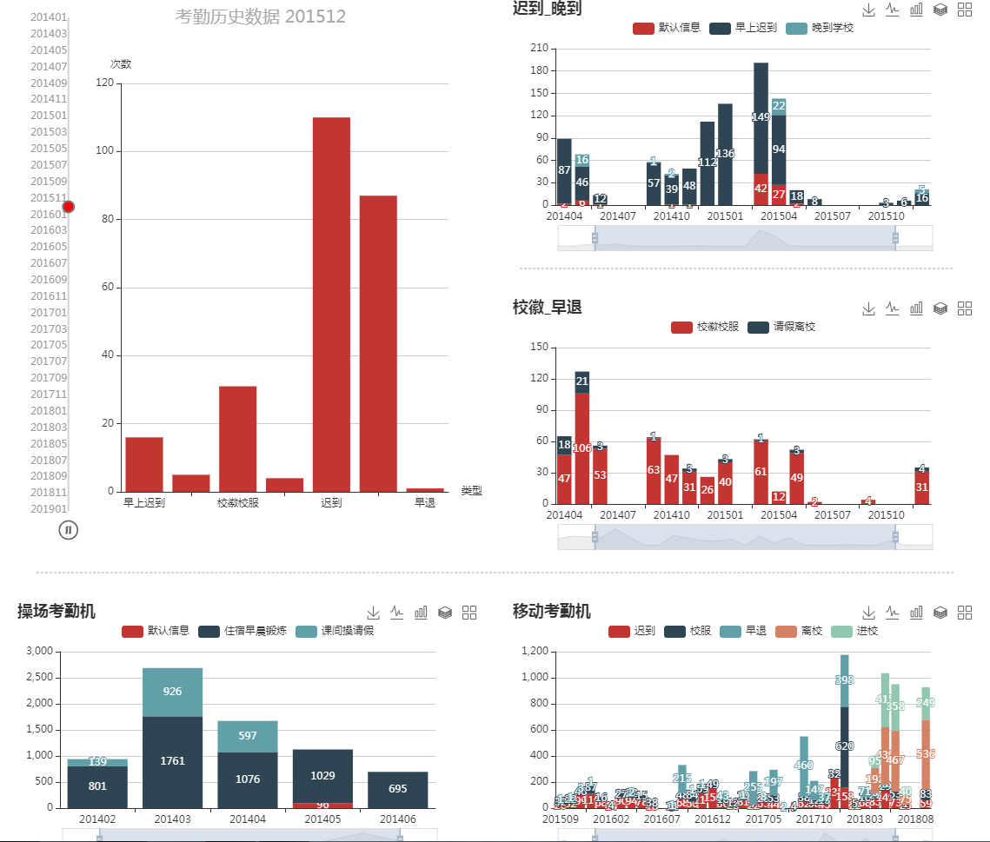
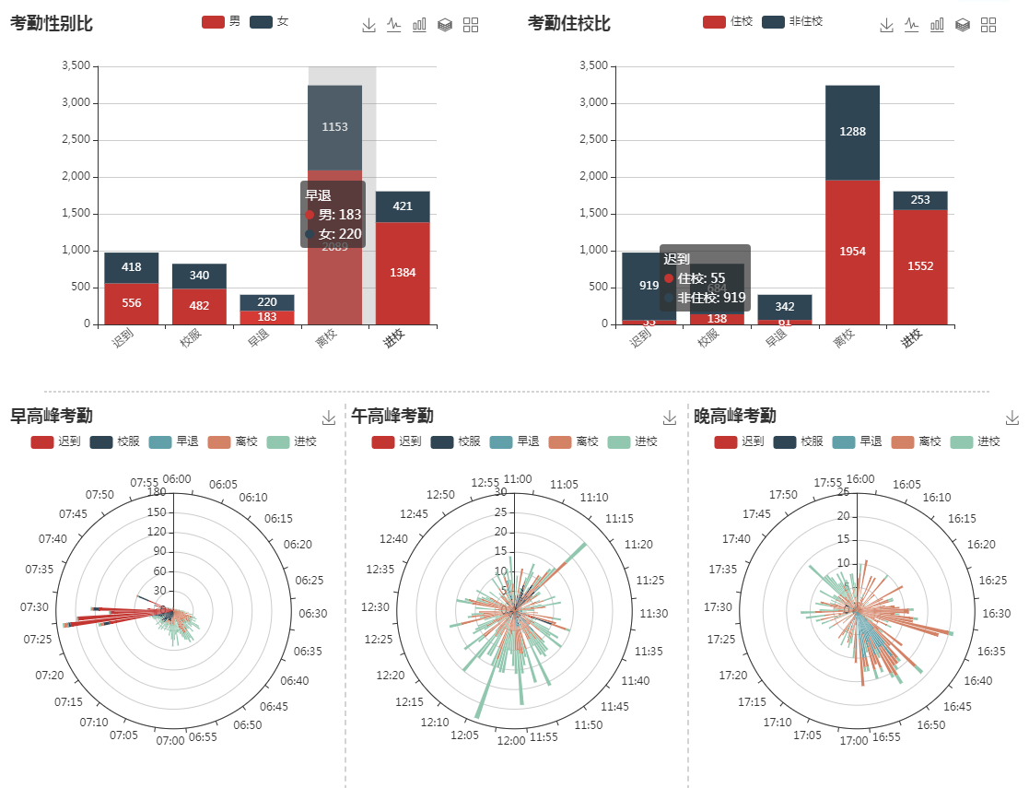
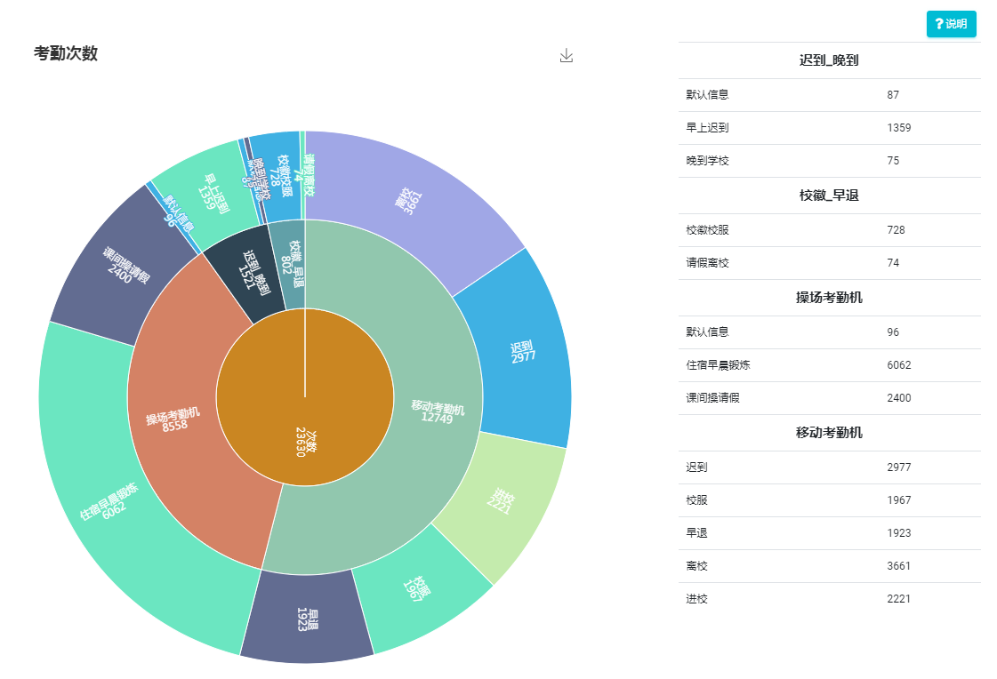
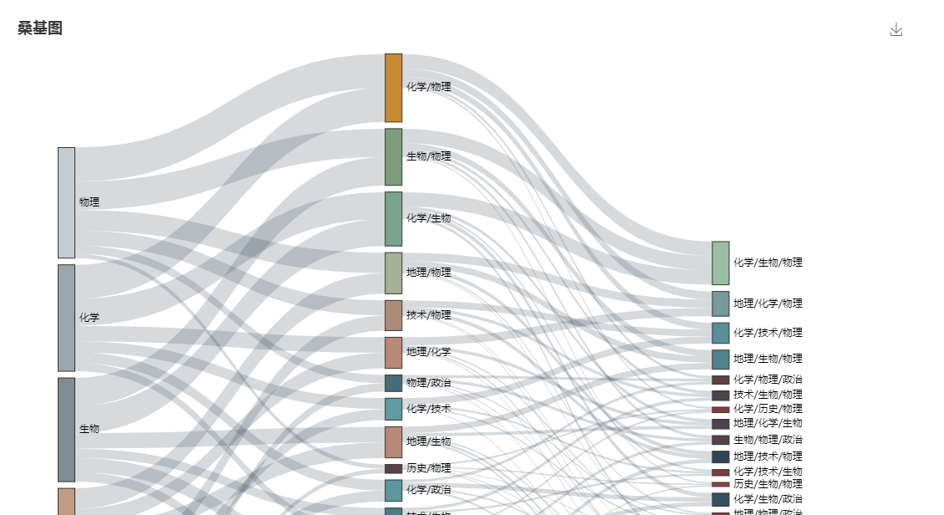
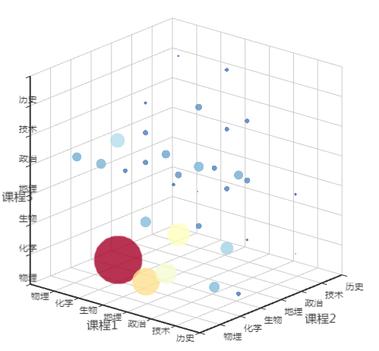
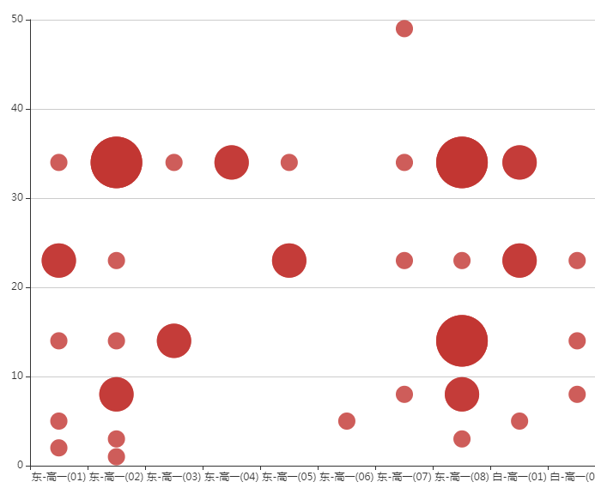
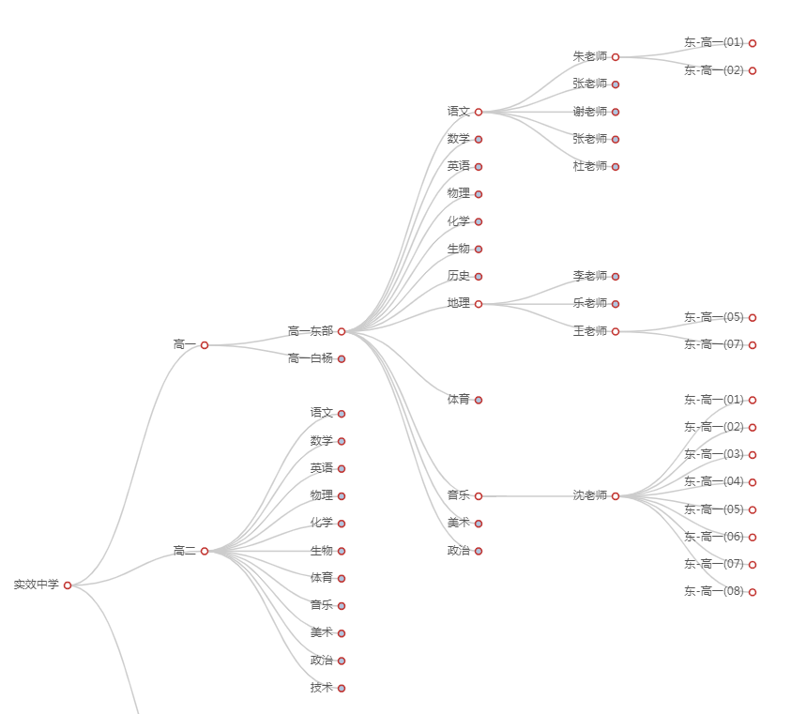
丰富的表现形式（17种类型）
综合使用了雷达图，旭日图，柱状图，极坐标轴图,散点图，饼图，树形图，热力图，桑基图，折线图，地图，日历图，自定义性别比例图，3维柱状图，3维散点图，动态时间效果，涟漪效果。

Slide 16
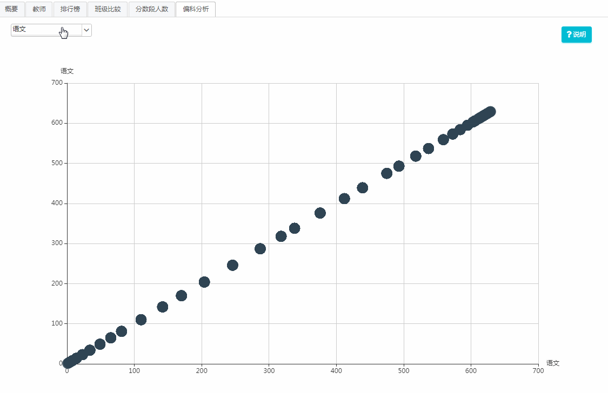
交互式体验
画面设置了很多过滤器，选择器，尽量做到自助式表单，
能够让用户（领域专家）有机会亲自去发现一些隐含的规律

Slide 17
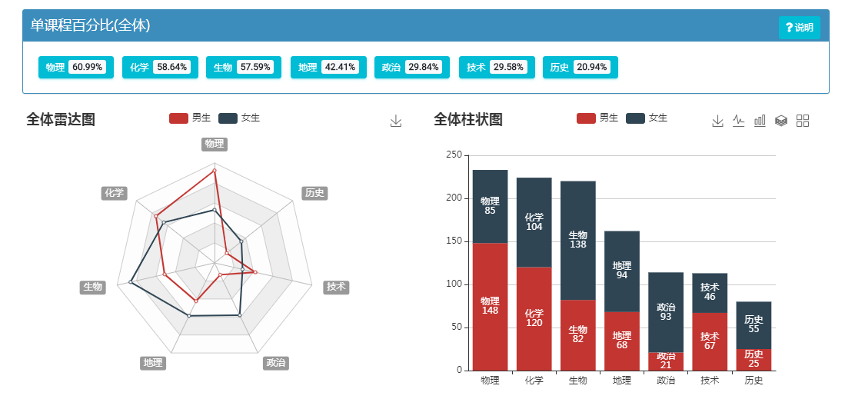
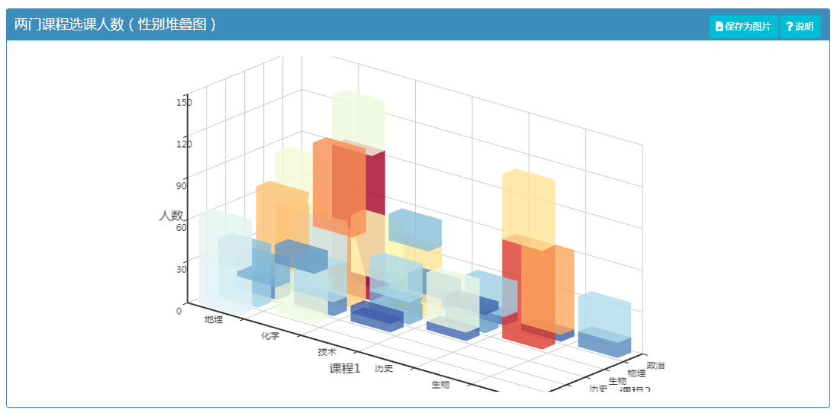
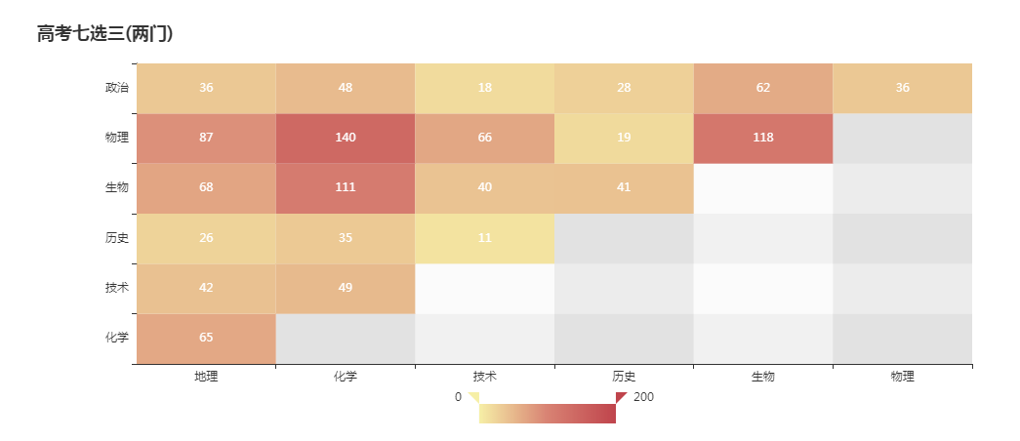
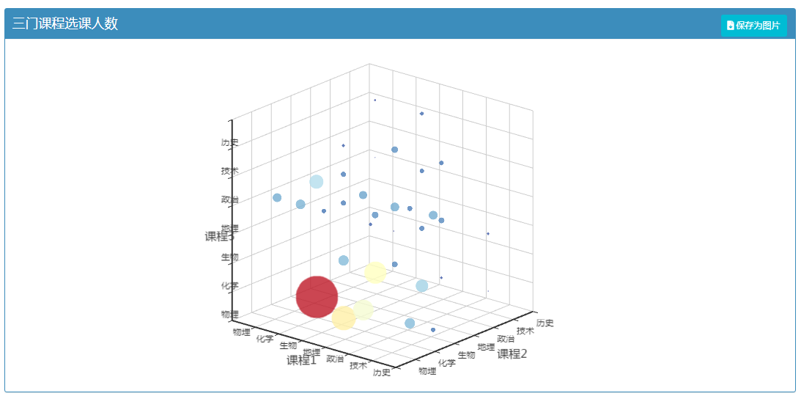
七选三
提供不同基准的7选3数据（五校联考，十校联考）
对于单科目，双科目，三科目进行详细的可视化展示，对于三种科目组合，使用了三维图表的方式，清楚的说明了科目分布极不均匀的问题
通过图表可以帮助学校进行师资调配，高三班级划分

Slide 18

七选三 总结
男女生对于不同科目的热度不同，
通过雷达图还可以发现男生对于不同科目热度差异也很厉害。

Slide 19
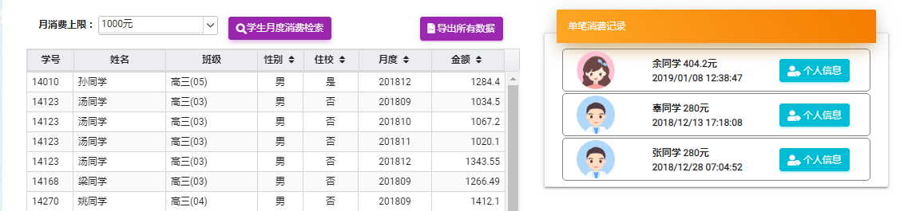
消费查询和预警 工具
可以设定一个月度消费上限或者下限，然后过滤出超过这个上限或者低于这个下限的学生和月份。
也可以查询某个学生的月度消费情况，通过该工具可以掌握特定学生的消费情况
通过观察数据，发现部分学生消费数据有所缺失，所以无法通过数据精确找到贫困学生

Slide 20
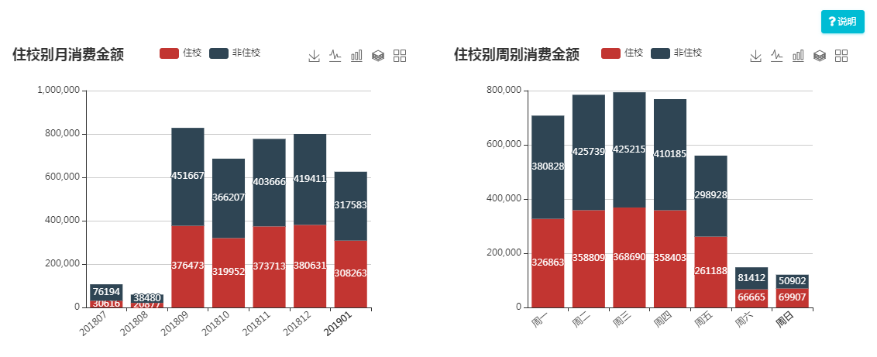
消费 总结
月消费金额和学校的假期吻合，周别也可以看出工作日和休息日的差距

Slide 21
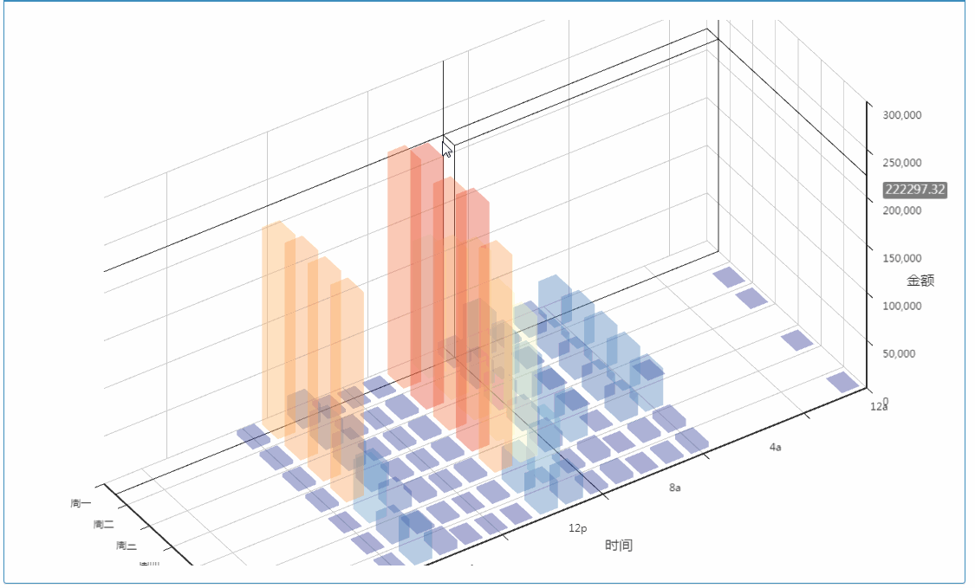
消费 总结
消费金额和周次时间也符合预计情况，周一到周五，中午晚上是消费高峰

Slide 22
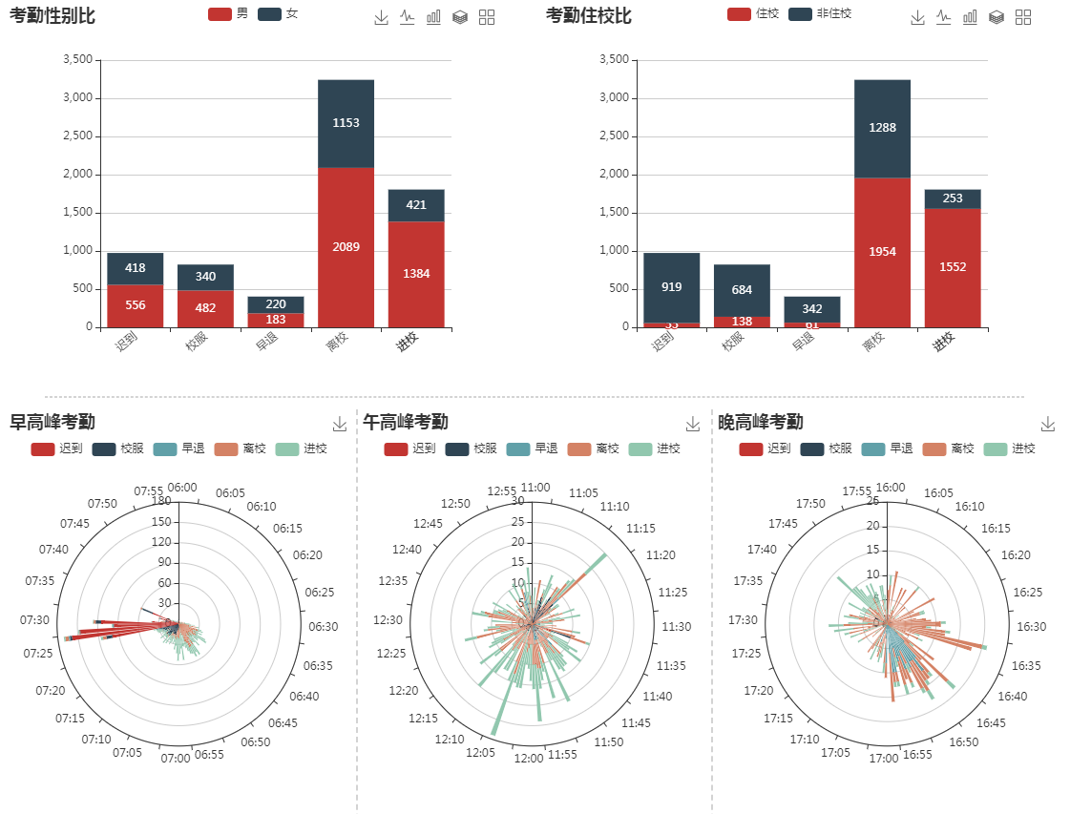
考勤 总结
性别对于考勤，除了离校和进校外影响不大。住校生极少迟到早退，校服校徽有问题，也是情理之中的。
早高峰的时候，迟到比较多，中午离校进校很频繁，晚上则离校占比较高，也符合实际情况
通过对于考勤情况的把握，学校可以开展重点整治活动

Slide 23
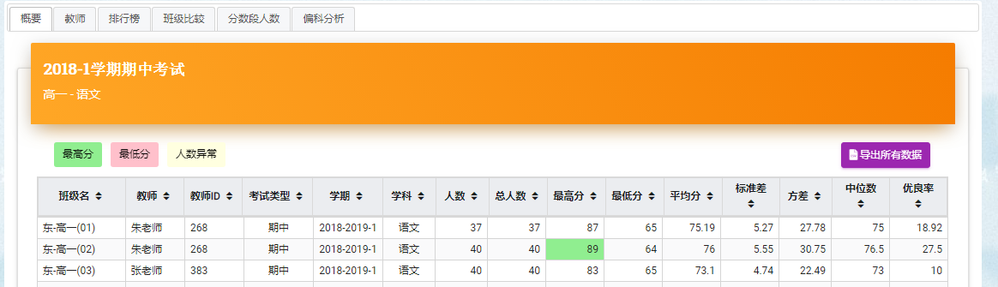
考试一览（班级）
系统主要以班级为单位，进行了各个维度的统计，帮助年级组长对于各个班级在年级组中的位置有个清晰的了解。
点击每个班级的条目，可以进入该班级，让班主任获得具体每个学生在班级和年级组的排名信息和其他统计信息。
各科教师可以点击教师页，查看自己负责的班级的整体统计信息和具体学生的统计信息

Slide 24
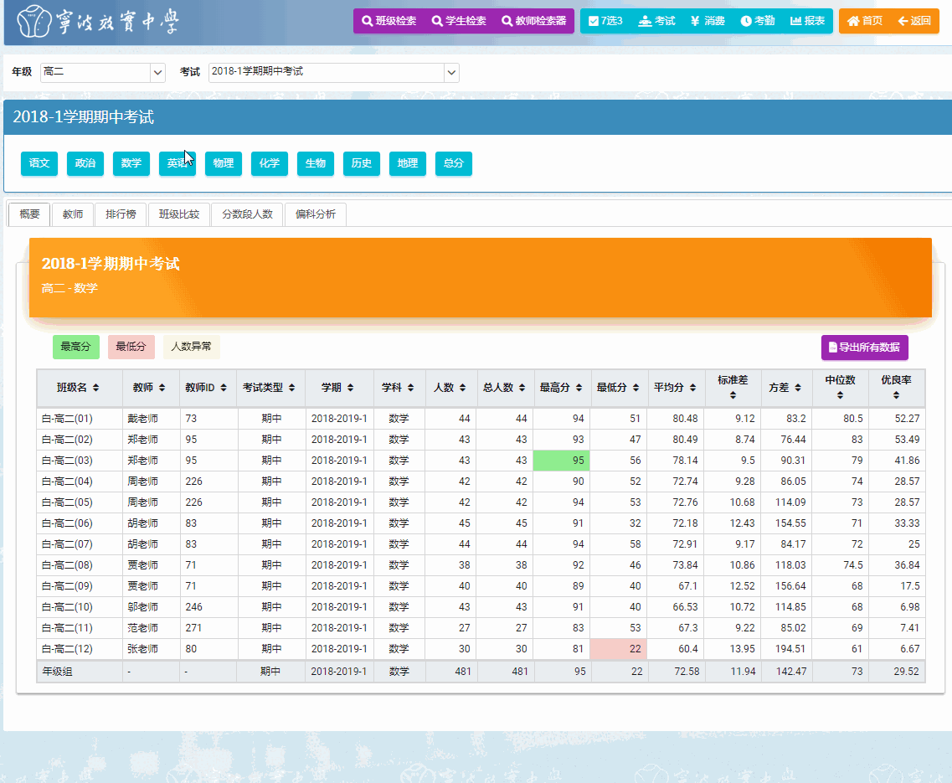
考试一览（班级）

Slide 25
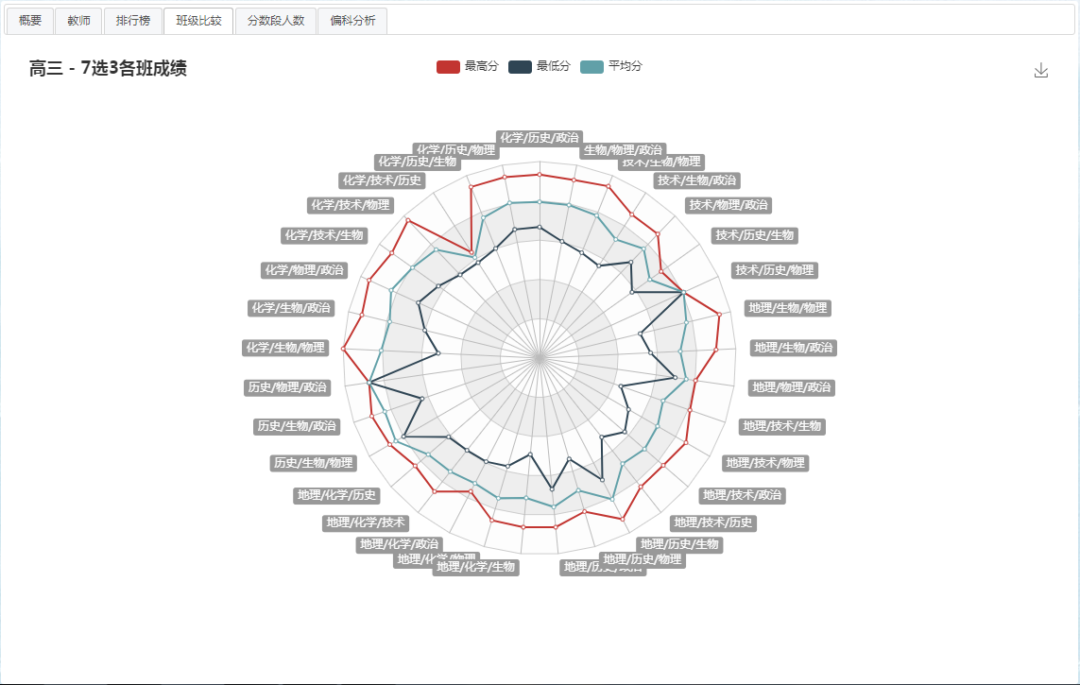
七选三考试
对于高三学生的七选三，这里也将七选三的各种组合定义成不同的虚拟班级，基于这些虚拟班级进行各种统计

Slide 26
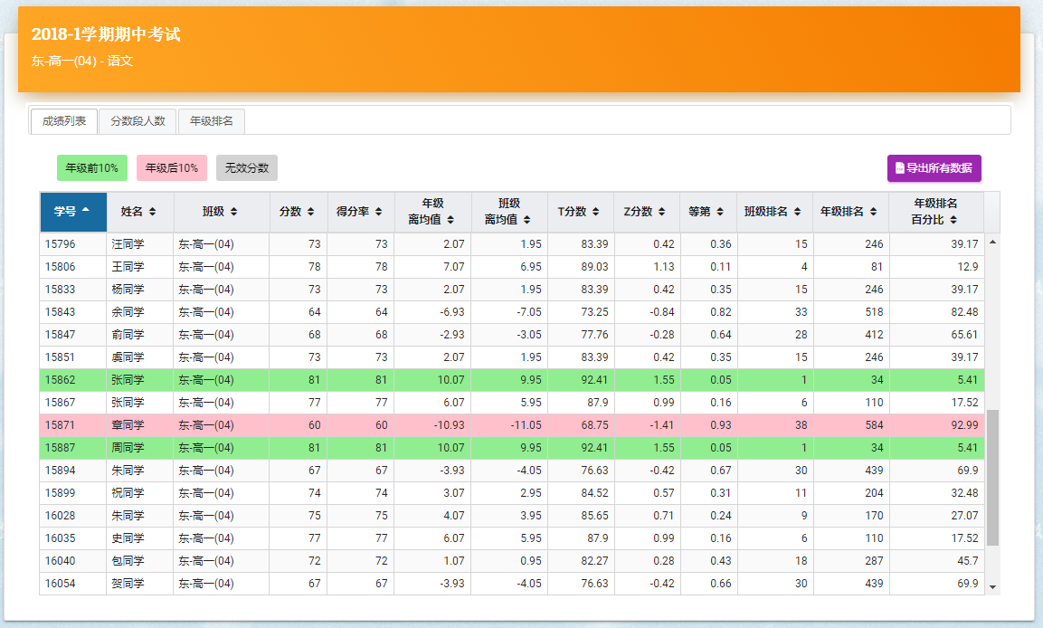
考试一览（个人）
班主任和通过个人考试一览，了解每一个学生在班级和年级组里面的成绩情况

Slide 27
偏科分析
学生偏科是一个普遍的现象，偏科分析帮助教师分析出偏科的学生和偏科严重程度。这里可以将任意两门课程的排名展示在图表中，系统将两门课程排名相差很大的学生使用红色标记了出来。方便教师寻找需要特别关心的学生。

Slide 28
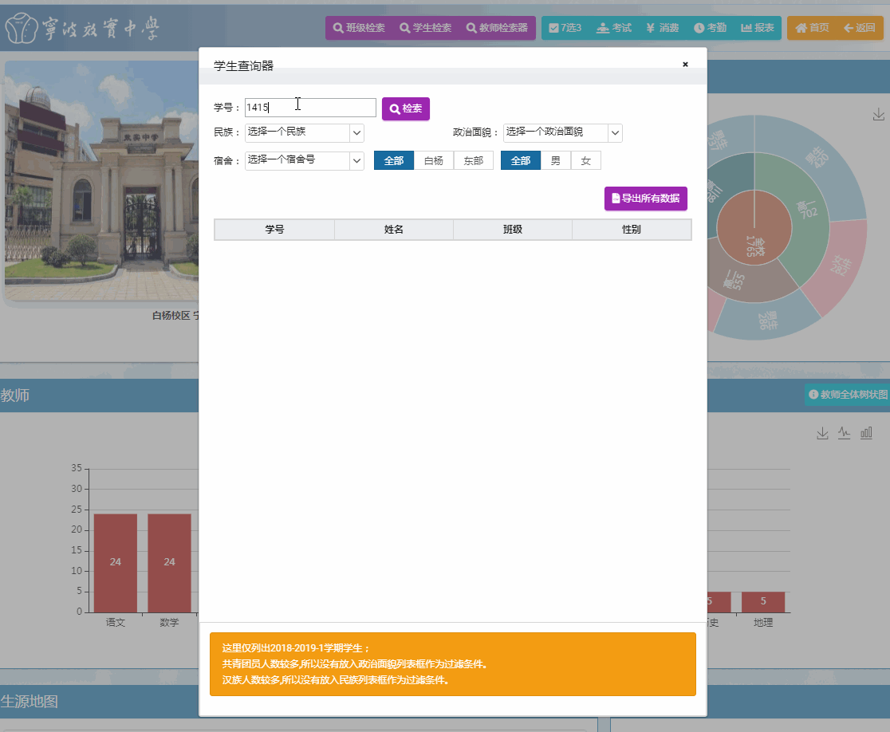
学生主页
每个学生拥有一个自己的主页，主页上展示了每个学生的一些基础数据的图表，如果需要知道详细数据，可以点击详细按钮，查看具体数据。

Slide 29
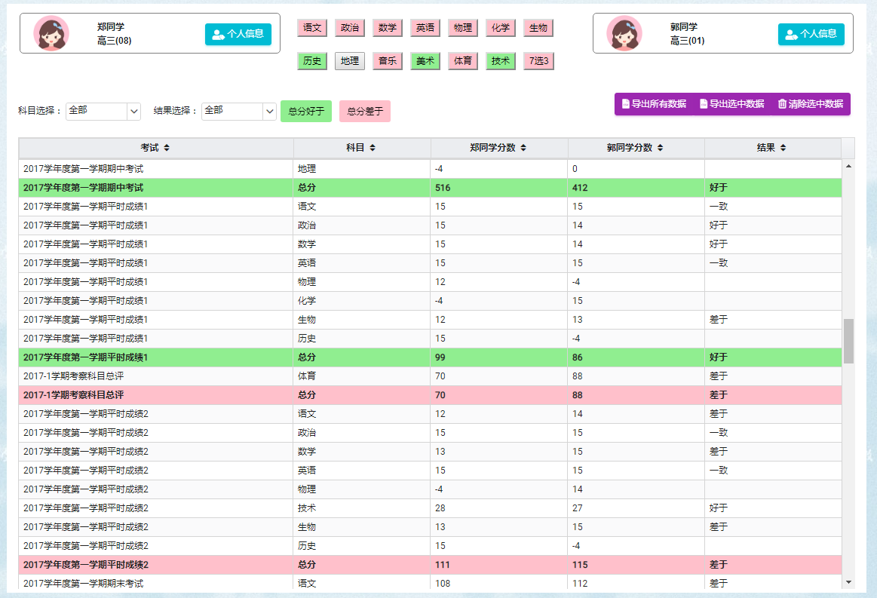
成绩比较工具
通过成绩比较工具，可以快速对两个同学的成绩进行对比，分析两个同学分数的差异。工具支持科目和结果过滤

Slide 30
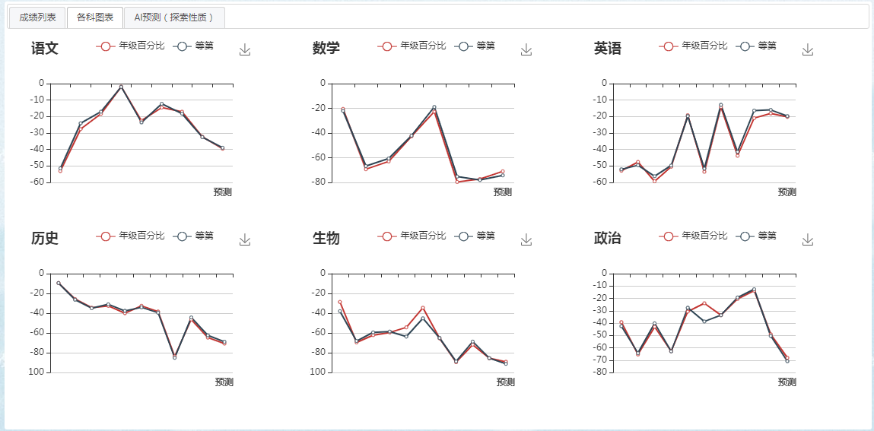
趋势预测 - 简单时序
通过对于等第平均值，最后一个等第，以及等第的变化趋势，进行加权计算之后，预测下一个等第
（尝试过使用差分整合移动平均自回归模型ARIMA模型分析，不过由于数据不够，无法分析出周期变化，所以没有采纳）

Slide 31
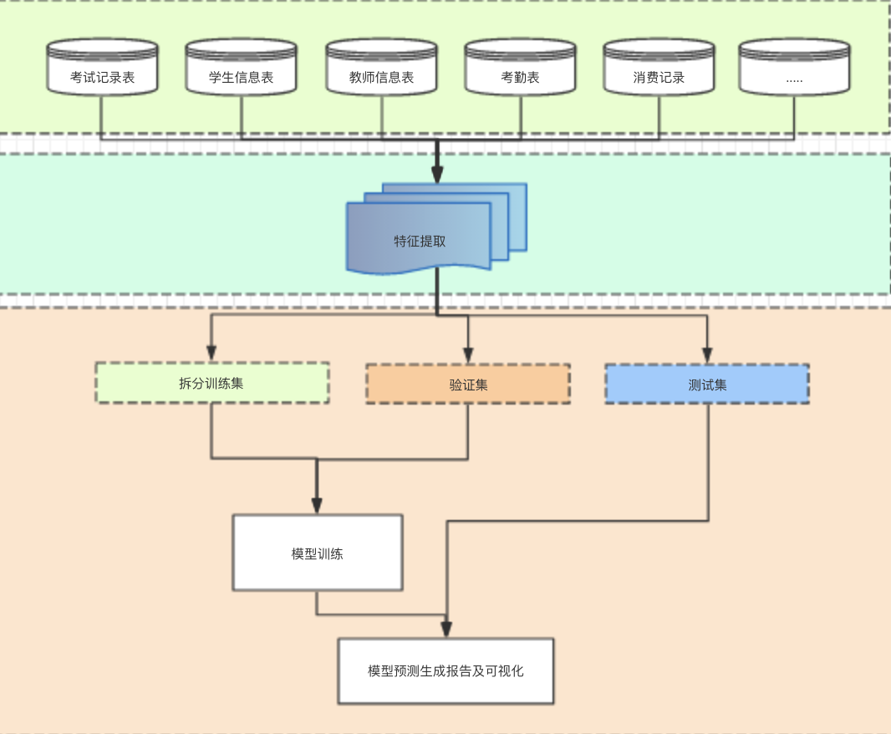
趋势预测 - 机器学习
这里我们选择了工业界十分优秀的lightgbm 模型建模，该模型训练速度快，易部署，鲁棒性好，且具有良好的特征筛选能力。通过参数配置即可实现对于一些低质量信号及特征的过滤。

Slide 32
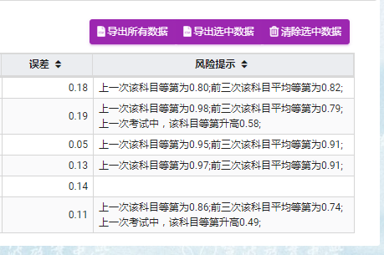
成绩风险警报
通过成绩风险警报提醒学生成绩下滑
学生和教师可以对学生进行干预，分析并且寻找成绩下滑的原因，帮助学生提高成绩

Slide 33
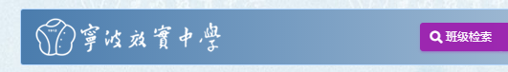
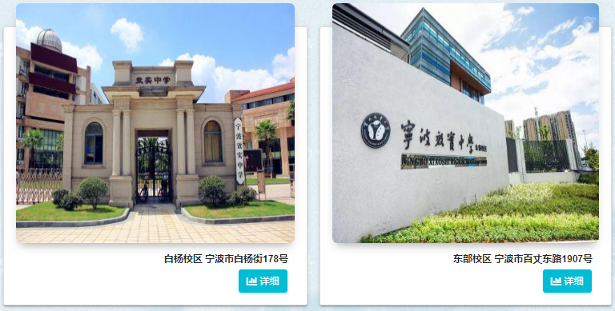

学校订制元素
在保证通用性的前提下，将一些 宁波效实中学 的元素放入UI设计中
带有学校LOGO的导航栏
东部和白杨校区的图片
网站背景是学校教学楼图片和学校LOGO的水印效果

Slide 34
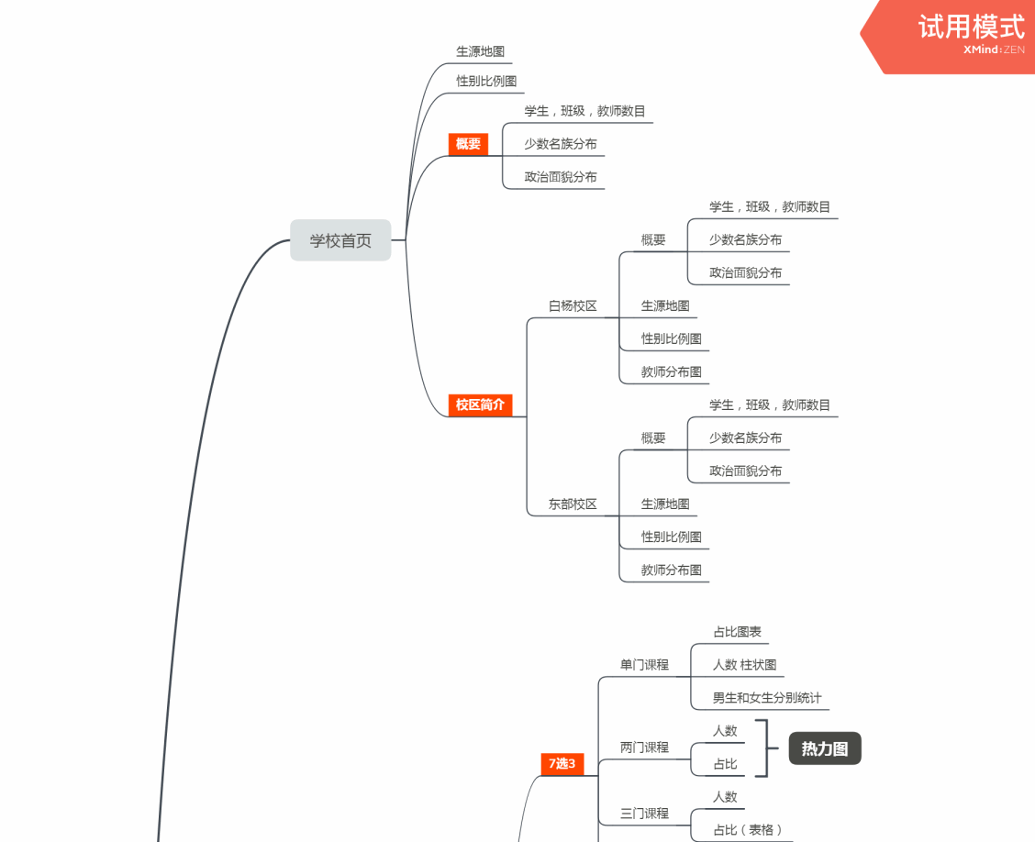
30+画面/功能

Slide 35
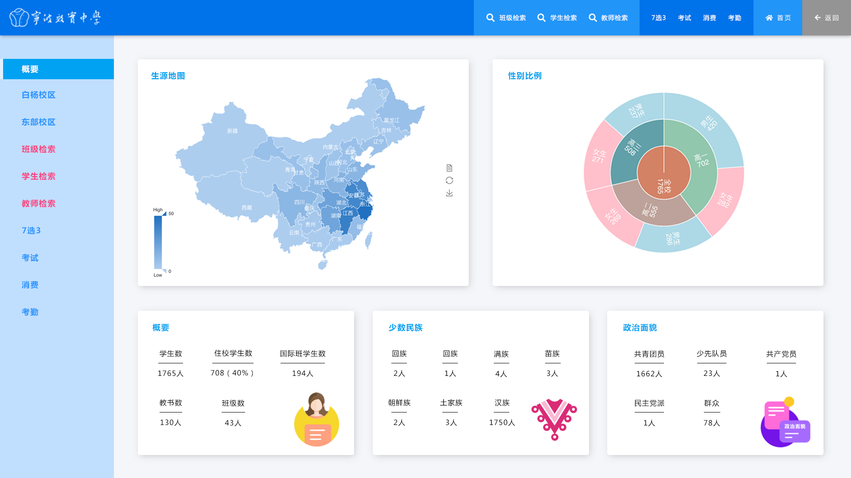
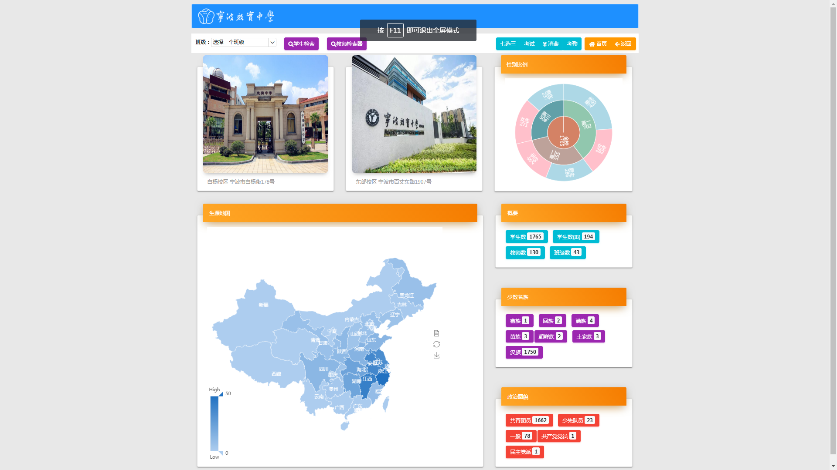



设计的心路历程
在美工的协助下，UI设计修改了很多稿，才最终定型

Slide 36
改进和展望
由于一些技术原因，部分3D图表被迫加上了边框，和整体风格产生了一些差异，需要改进或者考虑其他方案
机器学习部分，希望有机会和学校合作，获得更加完整的数据
对于成绩更细粒度的统计，建立以周为单位的成绩跟踪和对学习状况的干预
增加两云（公有云，私有云）两屏（大屏，小屏）的支持，使用现有后台数据，开发移动端App，方便在手机和平板上阅览数据
产生的数据和系统的对接，例如考勤和消费数据实时数据的展示
权限控制，不同角色可以访问的页面是不同的，保护个人隐私

Slide 37
感谢宁波市教育局和阿里云
提供数据和比赛平台
感谢队友们共同努力才有了这个作品

